Slide 1
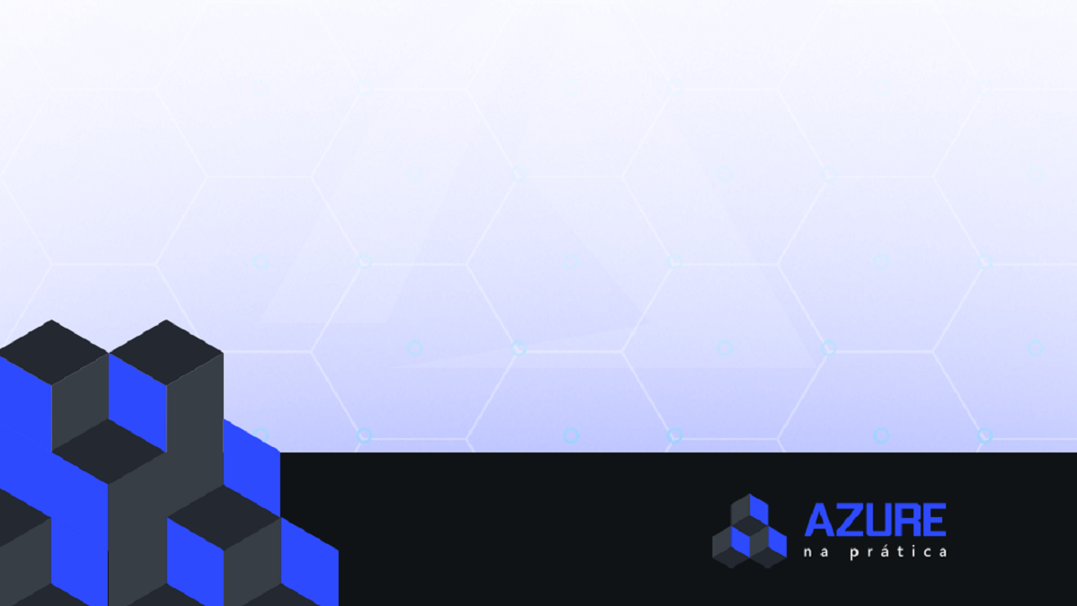
Azure Masters: containers, aplicações, arquitetura...

Slide 2

Instrutores
Milton Câmara
Microsoft MVP (Azure & Developer Technologies), MCP & MCSA
Coordenador de Comunidades Técnicas
Cloud Developer – Robbu Tecnologia

Slide 3

Instrutores
Renato Groffe
Microsoft MVP (Azure & Developer Technologies)
Coordenador de Comunidades Técnicas
Arquiteto de Soluções/Software

Slide 4
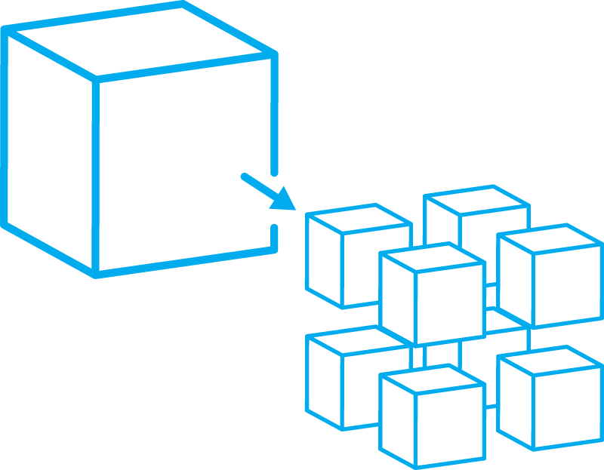
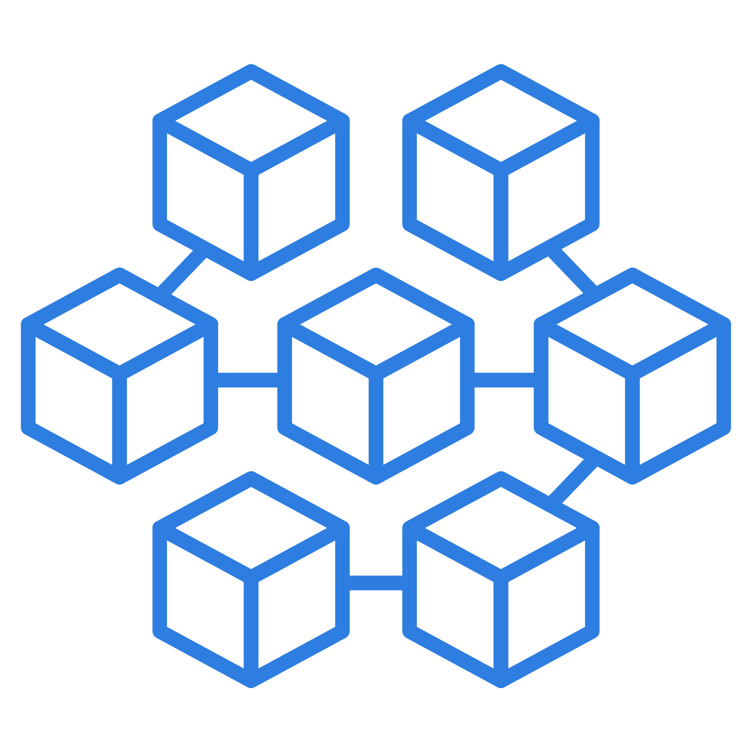
Aplicações modernas: alguns requisitos importantes
Alta disponibilidade
Escalabilidade
Comunicação assíncrona, Mensageria, Eventos...
Containers
Microservices
Notes:
Integração com Slack + Postman

Slide 5
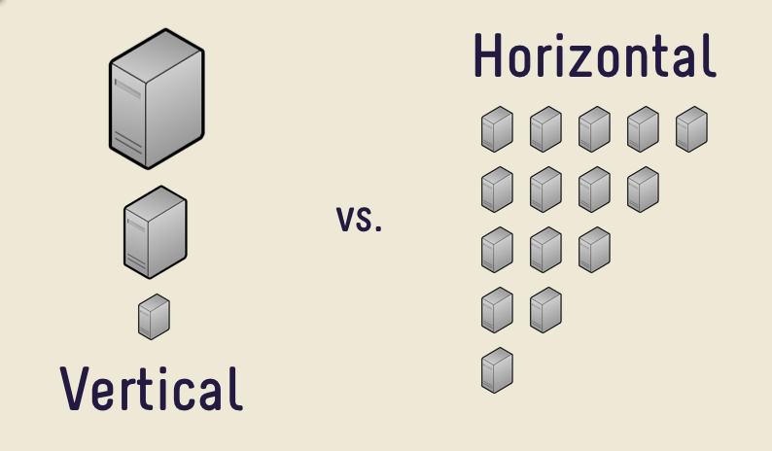
Escalabilidade
Notes:
Integração com Slack + Postman

Slide 6

Por que utilizar containers?
Isolamento
Rapidez na criação de instâncias
Menor dependência o sistema operacional
Facilidade na criação de ambientes de testes
Escalabilidade facilitada
Notes:
Integração com Slack + Postman

Slide 7
Por que utilizar containers?
Imagem (Linux x Windows)
Container
Volume
Container Registry
Notes:
Integração com Slack + Postman

Slide 8
Containers + DevOps
Facilidades na implementação de automações
Orquestração com Kubernetes
Suporte das principais soluções de mercado como Azure DevOps e GitHub Actions
Notes:
Integração com Slack + Postman

Slide 9
Dificuldades no uso isolado de containers…
Como escalar centenas, milhares de containers?
Como garantir o trabalho coordenado entre os diferentes containers de uma aplicação?
Como detectar containers com falhas e corrigir isso automaticamente?

Slide 10

E como superar tais dificuldades?
Utilizando orquestradores como o Kubernetes

Slide 11
Kubernetes: uma visão geral
Também conhecido como K8s ou kube
Desenvolvido originalmente pela Google
Mantido pela Cloud Native Computing Foundation
Escrito em Go
Open source

Slide 12
Kubernetes: uma visão geral
Cluster com máquina Master e Nodes
Criação de objetos através de arquivos no formato YAML
kubectl → ferramenta de linha de comando
Funcionalidades para gerenciamento, orquestração, auto recuperação, escalonamento

Slide 13
Kubernetes: arquitetura
Master
Controla e atribui tarefas aos Nodes (Nós)
Nodes
Máquinas que realizam as tarefas atribuídas pelo Master

Slide 14


Kubernetes: arquitetura
Cluster
Node 1
kubectl
Master
. . .
Node N

Slide 15
Kubernetes: arquitetura
Pod
Grupo de um ou mais containers implantados em um Node (Nó)
POD
Container A
Container B

Slide 16
Kubernetes: arquitetura
Deployment
Abstração na qual é configurado um Pod, juntamente com definições adicionais
Conta com gerenciamento de estados
POD
Container A
Container B

Slide 17
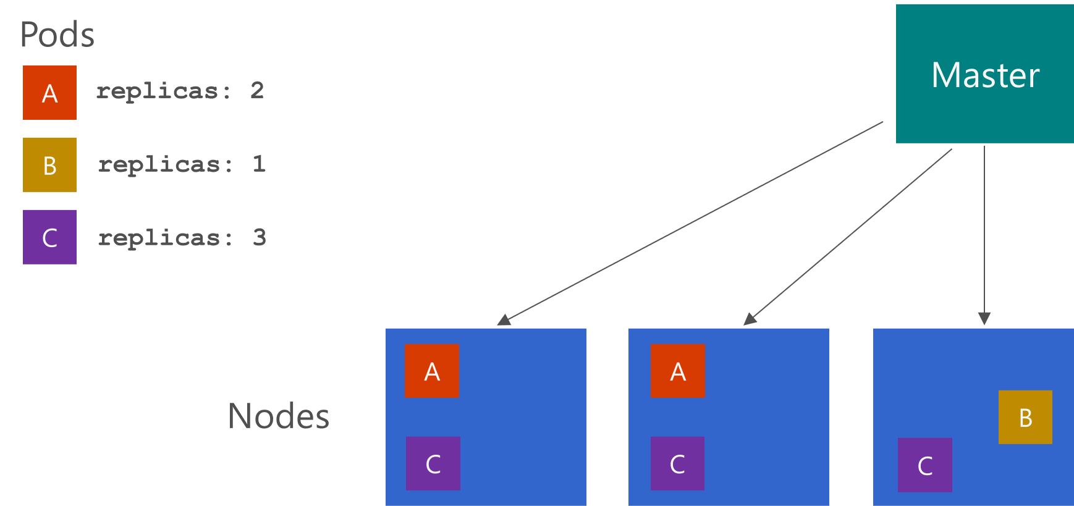
Kubernetes: arquitetura

Slide 18
Kubernetes: arquitetura
Service
Cuidará do acesso aos Pods, funcionando como um Load Balancer

Slide 19
Kubernetes + Namespaces
Namespaces permitem o agrupamento de diferentes objetos, bem como a execução de ações que se aplicam aos diferentes elementos que formam o mesmo

Slide 20
Usar um serviço de orquestração gerenciado?
Rapidez na montagem da infraestrutura
Escalabilidade facilitada
Diversas integrações interessantes com soluções de nuvem

Slide 21
Kubernetes e complexidade
Conhecimentos avançados em segurança e infraestrutura
Monitoramento constante
Várias questões envolvendo escalabilidade de aplicações
Implantação e o dia seguinte
Altos custos

Slide 22
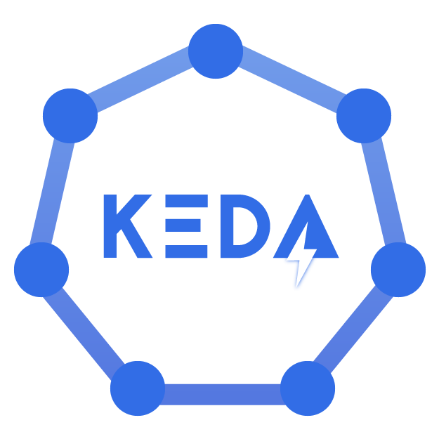
KEDA: uma visão geral
Kubernetes Event-driven Autoscaling
Escalabilidade horizontal de aplicações de forma descomplicada
Um projeto open source apoiado pela Cloud Native Computing Foundation
Instalável via Helm

Slide 23
KEDA: uma visão geral
Uso do mecanismo conhecido como HPA (Horizontal Pod Autoscaler)
Scalers permitem escalar aplicações que dependam de inúmeras tecnologias, através da utilização de alguma métrica suportada
Triggers para disparar o autoscaling de deployments

Slide 24
KEDA: estruturas básicas
ScaledObject: estrutura com as regras + Trigger para efetuar o autoscaling de uma aplicação
TriggerAuthentication: configurações de segurança envolvendo autenticação, uso de Secrets…

Slide 25

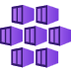

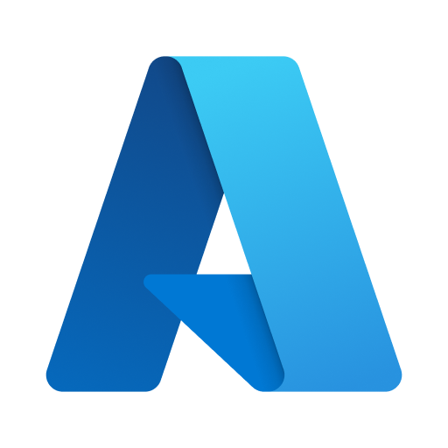

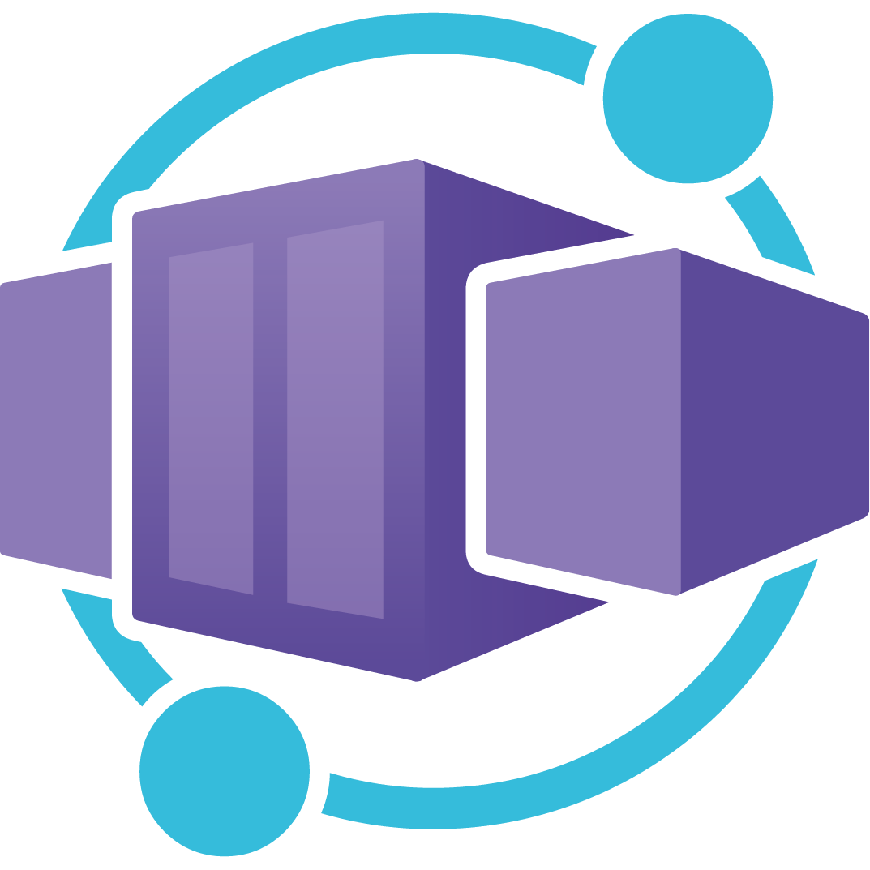

Containers e o Microsoft Azure
Azure App Service
Azure Container Registry
Azure Container Instances
Azure Kubernetes Service
Azure Container Apps
Azure Functions

Slide 26
Azure App Service
Hospedagem com e sem o uso de containers
Facilidades na configuração de deployments com Deployment Slots
Escalável (mas dependerá de configurações)
Containers Linux e Windows
Notes:
Integração com Slack + Postman

Slide 27
Azure Container Registry
Alternativa ao Docker Hub
Armazenamento de imagens na nuvem
Endpoints públicos e privados
Fácil integração com soluções de automação (Azure DevOps, GitHub Actions)
Notes:
Integração com Slack + Postman

Slide 28
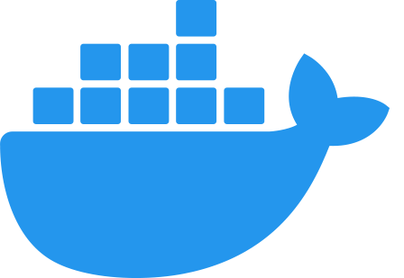
Por que utilizar imagens fora do Docker Hub?
Não faz sentido expor uma aplicação corporativa no Docker Hub
Container Registry + aplicação no mesmo local: maior segurança, menor latência

Slide 29
Azure Container Instances
Criação de containers na nuvem de forma descomplicada a partir de uma imagem pré-existente (pública ou privada)
Web Apps, processos containerizados
Fácil integração com Azure Container Registry
Notes:
Integração com Slack + Postman

Slide 30
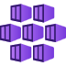
Azure Kubernetes Service (AKS)
Serviço gerenciado na nuvem
Alocação da infraestrutura necessária para criação dos nós
Produtividade
Fácil integração com soluções de automação

Slide 31
Azure Container Apps
Serverless
Serviço gerenciado que descomplica o uso de containers, Kubernetes e alternativas cloud native
Custo menor
Escalabilidade facilitada com KEDA
DAPR + Microservices

Slide 32
Azure Functions
Serverless
Suporte mais recente a containers
Soluções containerizadas são escaláveis através do uso de KEDA
Suporte do AKS e Azure Container Apps
Notes:
Integração com Slack + Postman

Slide 33





Outras tecnologias importantes
Application Insights
Azure Event Hubs
Azure Service Bus
Azure Storage
Azure SQL

Slide 34


